Slide 1
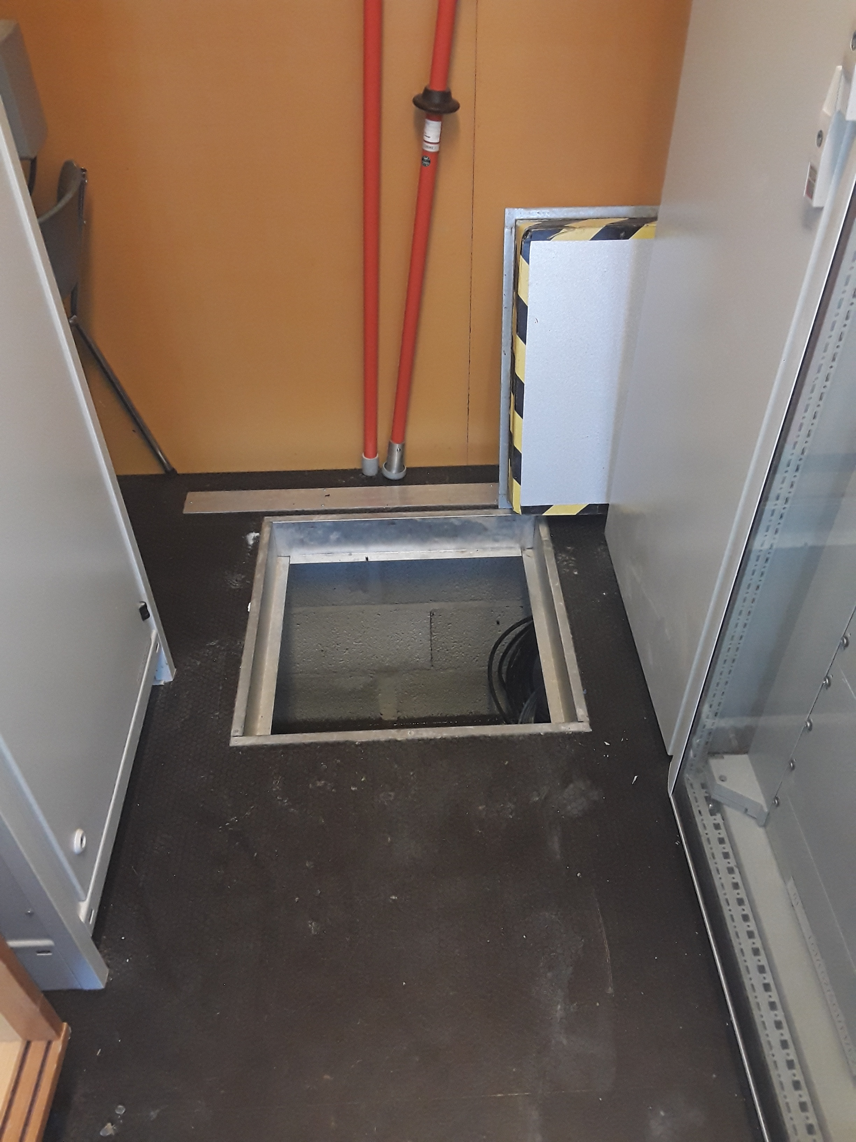
Læringsark
16.11.2020 RUH 102985 Personskade ved fall i åpen luke på trafo st.
Hva | Montør var på inspeksjon i trafo.st i forbindelse med skadedyrkontroll (mus) Skulle inspisere inne i styreskap og så ikke at luke sto åpen. Falt og fikk ribbensbrudd.
Årsak(er) | Luke i gulvet var ikke lagt på plass etter arbeid. Montøren var fokusert på oppgaven med å inspisere etter mus og var uoppmerksom.
Konsekvens | Ribbensbrudd, ikke fravær. Tilrettelagt arbeid en periode.
Potensiale | Alvorligere skader som benbrudd og hodeskader.
Læringspunkter / forbedringsforslag
Viktig å være fokusert på omgivelsene ved ethvert arbeid. Entreprenør som sannsynligvis glemte å legge på plass luke er blitt gjort oppmerksom på hendelsen og skal ta en gjennomgang av interne rutiner for å hindre gjentagelse.

